Slide 1
Модуль 14: Транспортный уровень
Материалы для инструктора
Введение в сети v7.0 (ITN)

Slide 2
Модуль 14: Транспортный уровень
Введение в сети v7.0 (ITN)

Slide 3
Цели модуля
Название модуля: Транспортный уровень
Цель модуля : Сравнить работу протоколов транспортного уровня при поддержке сквозной связи.
Название темы | Тема Цель
Передача данных | Объясните назначение транспортного уровня в управлении передачей данных при сквозной связи.
Обзор TCP | Объясните характеристики TCP.
Обзор UDP | Объясните характеристики UDP.
Номера портов | Объясните, как TCP и UDP используют номера портов.
Процесс связи TCP | Объясните, как процессы установления и завершения сеанса TCP обеспечивают надежную связь.
Надежность и управление потоком | Объясните, как передаются и подтверждаются блоки данных протокола TCP для гарантии доставки.
UDP-коммуникация | Сравните работу протоколов транспортного уровня по поддержке сквозной связи .
Notes:
3
14- Транспортный уровень
14.0.2 — Чему я научусь в этом модуле?

Slide 4
14.1 Передача данных
Notes:
14 –Транспортный уровень
14.1 - Передача данных

Slide 5
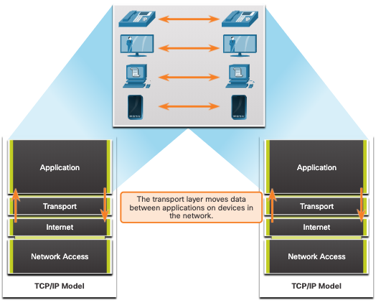
Транспортировка данных.
Роль транспортного уровня.
Транспортный уровень — это:
отвечает за логическую связь между приложениями, работающими на разных хостах.
Связь между прикладным уровнем и нижними уровнями, отвечающими за передачу данных по сети.
Notes:
14 –Транспортный уровень
14.1 - Передача данных
14.1.1 – Роль транспортного уровня

Slide 6
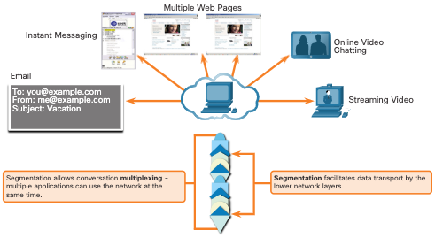
Транспортировка данных
Обязанности транспортного уровня
Транспортный уровень имеет следующие обязанности:
Отслеживание отдельных разговоров
Сегментация данных и повторная сборка сегментов
Добавляет информацию заголовка
Выявляйте, разделяйте и управляйте несколькими разговорами
Использует сегментацию и мультиплексирование, чтобы обеспечить возможность чередования различных коммуникационных сеансов в одной сети.
Notes:
14 –Транспортный уровень
14.1 - Передача данных
14.1.2 – Обязанности транспортного уровня

Slide 7
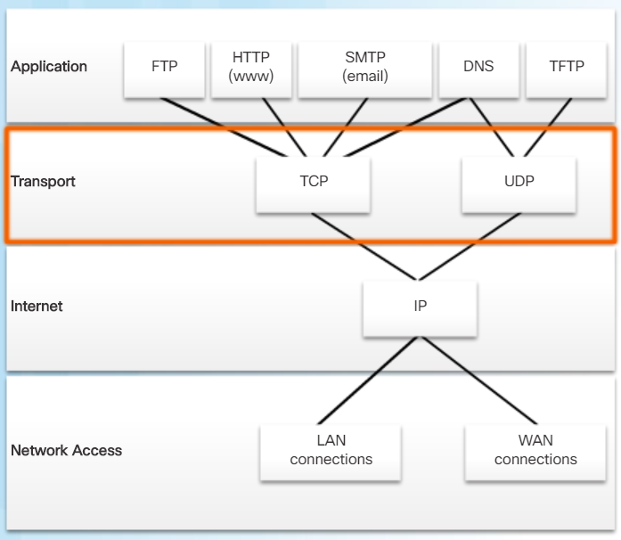
Транспортировка данных
Протоколы транспортного уровня
IP не определяет, каким образом происходит доставка или транспортировка пакетов.
Протоколы транспортного уровня определяют, как передавать сообщения между хостами, и отвечают за управление требованиями надежности диалога.
Транспортный уровень включает протоколы TCP и UDP.
Notes:
14 –Транспортный уровень
14.1 - Передача данных
14.1.3 – Протоколы транспортного уровня

Slide 8
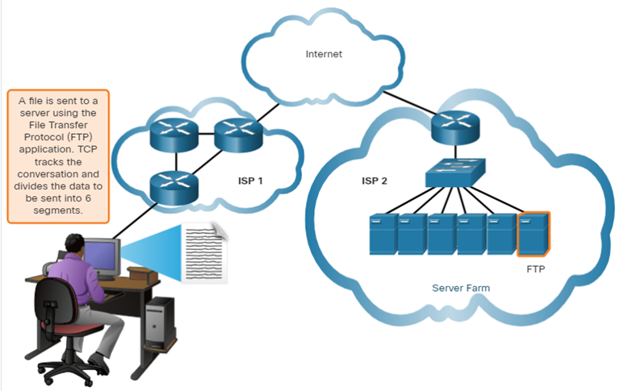
Транспортировка протокола управления передачей данных
TCP обеспечивает надежность и управление потоком. Основные операции TCP:
Пронумеруйте и отслеживайте сегменты данных, переданные на определенный хост из определенного приложения.
Подтвердить полученные данные
Повторно передавать любые неподтвержденные данные через определенный промежуток времени.
Последовательность данных, которые могут поступать в неправильном порядке
Передавайте данные с эффективной скоростью, приемлемой для получателя.
Notes:
14 –Транспортный уровень
14.1 - Передача данных
14.1.4 – Протокол управления передачей (TCP)

Slide 9
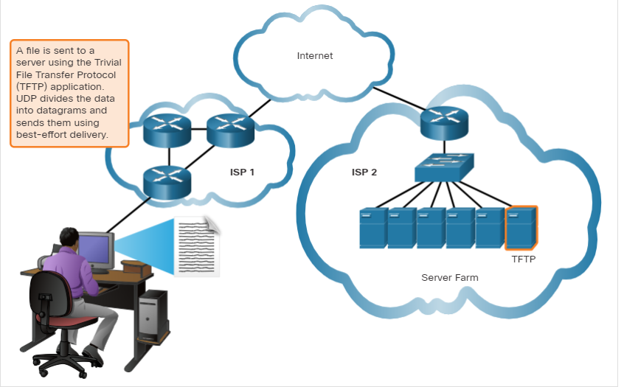
передачи пользовательских дейтаграмм данных (UDP)
UDP обеспечивает основные функции для доставки датаграмм между соответствующими приложениями с минимальными накладными расходами и проверкой данных.
UDP — это протокол без установления соединения.
UDP известен как протокол доставки с наилучшими усилиями, поскольку не предусматривает подтверждения того, что данные получены по назначению.
Notes:
14 –Транспортный уровень
14.1 - Передача данных
14.1.5 – Протокол пользовательских датаграмм (UDP)

Slide 10
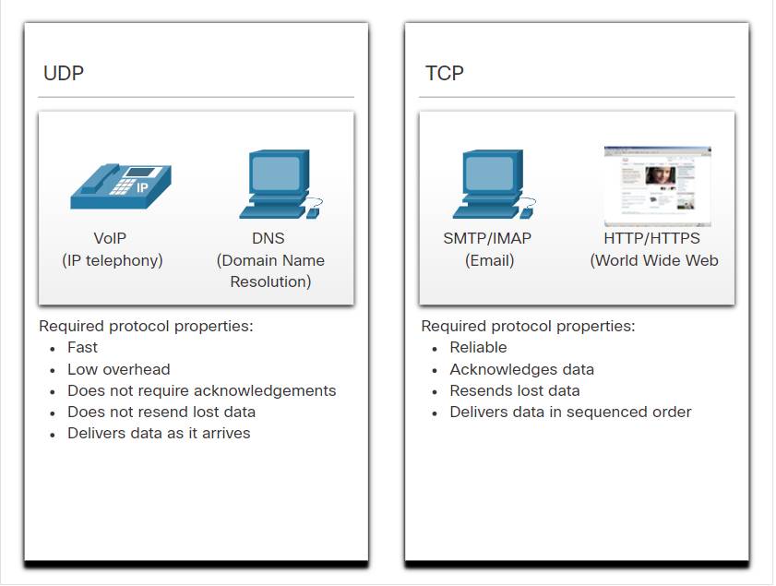
Транспортировка данных.
Правильный протокол транспортного уровня для правильного приложения
UDP также используется приложениями типа «запрос-ответ», где объем данных минимален, а повторная передача может быть выполнена быстро.
Если важно, чтобы все данные поступали и обрабатывались в правильной последовательности, в качестве транспортного протокола используется TCP.
Notes:
14 –Транспортный уровень
14.1 - Передача данных
14.1.6 – Правильный протокол транспортного уровня для правильного приложения
14.1.7 – Проверьте свое понимание – Передача данных

Slide 11
14.2 Обзор TCP
Notes:
14 – Транспортный уровень
14.2 – Обзор TCP

Slide 12
Обзор TCP
Характеристики TCP
Устанавливает сеанс . TCP — это протокол с установлением соединения, который согласовывает и устанавливает постоянное соединение (или сеанс) между исходным и целевым устройствами перед пересылкой любого трафика.
Обеспечивает надежную доставку . По многим причинам сегмент может быть поврежден или полностью утерян при передаче по сети. TCP гарантирует, что каждый сегмент, отправленный источником, прибудет в пункт назначения.
Обеспечивает доставку в том же порядке . Поскольку сети могут предоставлять несколько маршрутов с разной скоростью передачи данных, данные могут поступать в неправильном порядке.
Поддерживает управление потоком - сетевые хосты имеют ограниченные ресурсы (например, память и вычислительную мощность). Когда TCP знает, что эти ресурсы перегружены, он может запросить у отправляющего приложения снизить скорость потока данных.
Notes:
14 – Транспортный уровень
14.2 – Обзор TCP
14.2.1 – Характеристики TCP

Slide 13
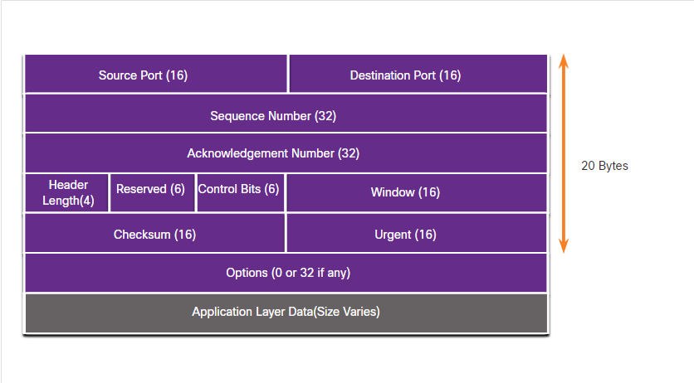
Обзор TCP
Заголовок TCP
TCP — это протокол с отслеживанием состояния, то есть он отслеживает состояние сеанса связи.
TCP записывает, какую информацию он отправил, а какую информацию подтвердил.
Notes:
14 – Транспортный уровень
14.2 – Обзор TCP
14.2.2 – Заголовок TCP

Slide 14
Обзор TCP
Поля заголовка TCP
Поле заголовка TCP | Описание
Исходный порт | 16-битное поле, используемое для идентификации исходного приложения по номеру порта.
Порт назначения | 16-битное поле, используемое для идентификации целевого приложения по номеру порта.
Порядковый номер | 32-битное поле, используемое для повторной сборки данных.
Номер подтверждения | 32-битное поле, используемое для указания того, что данные получены и ожидается следующий байт от источника.
Длина заголовка | 4-битное поле, известное как «смещение данных», которое указывает длину заголовка сегмента TCP.
Сдержанный | 6-битное поле, зарезервированное для будущего использования.
Контрольные биты | 6-битное поле, включающее битовые коды или флаги, которые указывают на цель и функцию сегмента TCP.
Размер окна | 16-битное поле, используемое для указания количества байтов, которые могут быть приняты за один раз.
Контрольная сумма | 16-битное поле, используемое для проверки ошибок заголовка сегмента и данных.
Срочный | 16-битное поле, используемое для указания срочности содержащихся данных.
Notes:
14 – Транспортный уровень
14.2 – Обзор TCP
14.2.3 – Заголовок TCP

Slide 15
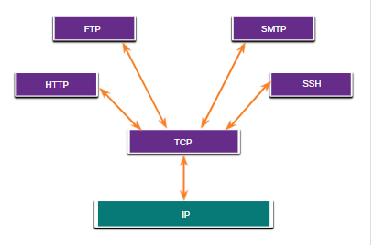
Обзор TCP
Приложения, использующие TCP
TCP решает все задачи, связанные с разделением потока данных на сегменты, обеспечением надежности, управлением потоком данных и переупорядочением сегментов.
Notes:
14 – Транспортный уровень
14.2 – Обзор TCP
14.2.4 – Приложения, использующие TCP
14.2.5 Проверьте свое понимание – Обзор TCP

Slide 16
14.3 Обзор UDP
Notes:
14 – Транспортный уровень
14.3 – Обзор UDP

Slide 17
Обзор UDP
Возможности UDP
Возможности UDP включают в себя следующее:
Данные восстанавливаются в порядке их получения.
Любые потерянные сегменты повторно не отправляются.
Установление сеанса не производится.
Отправитель не информируется о доступности ресурса.
Notes:
14 – Транспортный уровень
14.3 – Обзор UDP
14.3.1 – Возможности UDP

Slide 18
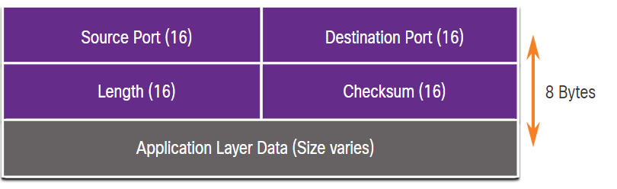
Обзор UDP
Заголовок UDP
Заголовок UDP намного проще заголовка TCP, поскольку он состоит всего из четырех полей и требует 8 байтов (т. е. 64 бита).
Notes:
14 – Транспортный уровень
14.3 – Обзор UDP
14.3.2 – Заголовок UDP

Slide 19
Обзор UDP
Поля заголовка UDP
В таблице идентифицированы и описаны четыре поля в заголовке UDP.
Поле заголовка UDP | Описание
Исходный порт | 16-битное поле, используемое для идентификации исходного приложения по номеру порта.
Порт назначения | 16-битное поле, используемое для идентификации целевого приложения по номеру порта.
Длина | 16-битное поле, указывающее длину заголовка датаграммы UDP.
Контрольная сумма | 16-битное поле, используемое для проверки ошибок заголовка и данных дейтаграммы.
Notes:
14 – Транспортный уровень
14.3 – Обзор UDP
14.3.3 - Поля заголовка UDP

Slide 20
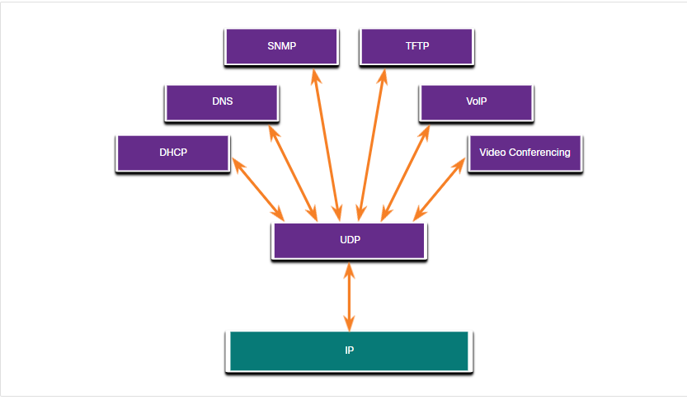
Обзор UDP
Приложения, использующие UDP
Приложения для живого видео и мультимедиа — эти приложения могут допускать некоторую потерю данных, но требуют небольшой задержки или вообще не требуют ее. Примерами могут служить VoIP и живое потоковое видео.
Простые приложения запроса и ответа — приложения с простыми транзакциями, где хост отправляет запрос и может получить или не получить ответ. Примерами являются DNS и DHCP.
Приложения, которые сами обеспечивают надежность — однонаправленные коммуникации, где управление потоком, обнаружение ошибок, подтверждения и устранение ошибок не требуются или могут быть обработаны приложением. Примерами являются SNMP и TFTP.
Notes:
14 – Транспортный уровень
14.3 – Обзор UDP
14.3.4 – Приложения, использующие UDP
14.3.5 - Проверьте свое понимание – Обзор UDP

Slide 21
14.4 Номера портов
Notes:
14 – Транспортный уровень
14.4 – Номера портов

Slide 22

Номера портов
Несколько отдельных коммуникаций
Протоколы транспортного уровня TCP и UDP используют номера портов для управления несколькими одновременными сеансами связи.
Номер исходного порта связан с исходным приложением на локальном хосте, тогда как номер порта назначения связан с целевым приложением на удаленном хосте.
Notes:
14 – Транспортный уровень
14.4 – Номера портов
14.4.1 - Несколько отдельных сообщений

Slide 23
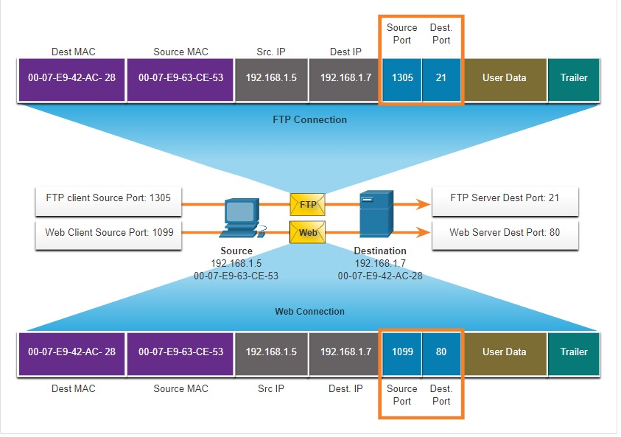
Номера портов
Пары сокетов
Порты источника и назначения размещаются внутри сегмента.
Затем сегменты инкапсулируются в IP-пакет.
Комбинация исходного IP-адреса и номера исходного порта или целевого IP-адреса и номера целевого порта называется сокетом.
Сокеты позволяют нескольким процессам, запущенным на клиенте, различать друг друга, а также несколько подключений к серверному процессу.
Notes:
14 – Транспортный уровень
14.4 – Номера портов
14.4.2 – Пары гнезд

Slide 24
Номера портов
Группы номеров портов
Группа Портов | Диапазон чисел | Описание
Известные порты | от 0 до 1023 | Эти номера портов зарезервированы для распространенных или популярных служб и приложений, таких как веб-браузеры, почтовые клиенты и клиенты удаленного доступа. Определенные общеизвестные порты для распространенных серверных приложений позволяют клиентам легко идентифицировать необходимую связанную службу.
Зарегистрированные порты | 1024–49151 | Эти номера портов назначаются IANA запрашивающей стороне для использования с определенными процессами или приложениями. Эти процессы в первую очередь представляют собой отдельные приложения, которые пользователь решил установить, а не обычные приложения, которые получили бы известный номер порта. Например, Cisco зарегистрировала порт 1812 для своего процесса аутентификации на сервере RADIUS.
Частные и/или динамические порты | 49,152 до 65,535 | Эти порты также известны как эфемерные порты . Операционная система клиента обычно назначает номера портов динамически при инициировании подключения к службе. Динамический порт затем используется для идентификации клиентского приложения во время связи.
Notes:
14 – Транспортный уровень
14.4 – Номера портов
14.4.3 - Группы номеров портов

Slide 25
Номера портов
Группы номеров портов (продолжение)
Известные номера портов
Номер порта | Протокол | Приложение
20 | ТКП | Протокол передачи файлов (FTP) — данные
21 | ТКП | Протокол передачи файлов (FTP) - Управление
22 | ТКП | Безопасная оболочка (SSH)
23 | ТКП | Телнет
25 | ТКП | Простой протокол передачи почты (SMTP)
53 | UDP-протокол, TCP-протокол | Служба доменных имен (DNS)
67 | УДП | Протокол динамической конфигурации хоста (DHCP) - Сервер
68 | УДП | Протокол динамической конфигурации хоста - Клиент
69 | УДП | Простейший протокол передачи файлов (TFTP)
80 | ТКП | Протокол передачи гипертекста (HTTP)
110 | ТКП | Почтовый протокол версии 3 (POP3)
143 | ТКП | Протокол доступа к сообщениям в Интернете (IMAP)
161 | УДП | Простой протокол сетевого управления (SNMP)
443 | ТКП | Безопасный протокол передачи гипертекста (HTTPS)
Notes:
14 – Транспортный уровень
14.4 – Номера портов
14.4.3 - Группы номеров портов (продолжение)

Slide 26
Номера портов
Команда netstat
Необъяснимые TCP-соединения могут представлять серьезную угрозу безопасности. Netstat — важный инструмент для проверки соединений.
C:\> нетстат
Активные соединения
Прото Локальный Адрес Зарубежный Адрес Штат
TCP 192.168.1.124:3126 192.168.0.2:netbios-ssn УСТАНОВЛЕН
TCP 192.168.1.124:3158 207.138.126.152:http УСТАНОВЛЕНО
TCP 192.168.1.124:3159 207.138.126.169:http УСТАНОВЛЕНО
TCP 192.168.1.124:3160 207.138.126.169:http УСТАНОВЛЕНО
TCP 192.168.1.124:3161 sc.msn.com:http УСТАНОВЛЕНО
TCP 192.168.1.124:3166 www.cisco.com:http УСТАНОВЛЕНО
Notes:
14 – Транспортный уровень
14.4 – Номера портов
14.4.4 - Команда netstat
14.4.5 – Проверьте свое понимание – Номера портов

Slide 27
14.5 Процесс TCP-коммуникации
Notes:
14 – Транспортный уровень
14.5 – Процесс TCP-коммуникации

Slide 28
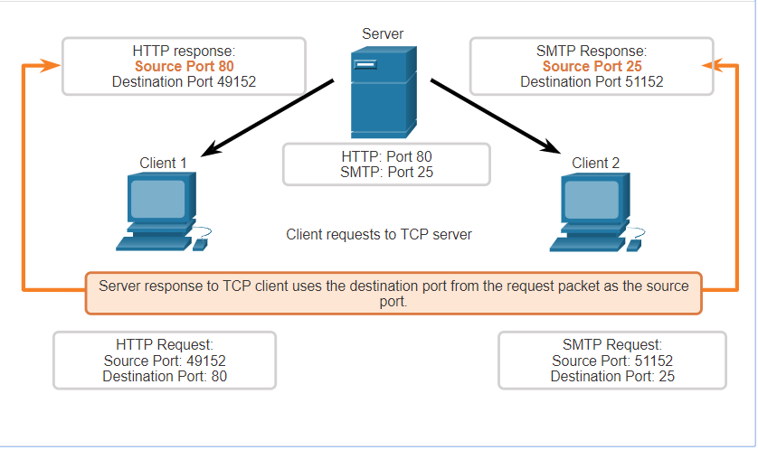
Процесс связи TCP
Процессы сервера TCP
Каждый процесс приложения, запущенный на сервере, настроен на использование номера порта.
Отдельному серверу не может быть назначено две службы на один и тот же номер порта в рамках одних и тех же служб транспортного уровня.
Активное серверное приложение, назначенное определенному порту, считается открытым, что означает, что транспортный уровень принимает и обрабатывает сегменты, адресованные этому порту.
Любой входящий клиентский запрос, адресованный правильному сокету, принимается, и данные передаются серверному приложению.
Notes:
14 – Транспортный уровень
14.5 – Процесс TCP-коммуникации
14.5.1 – Процессы TCP-сервера

Slide 29
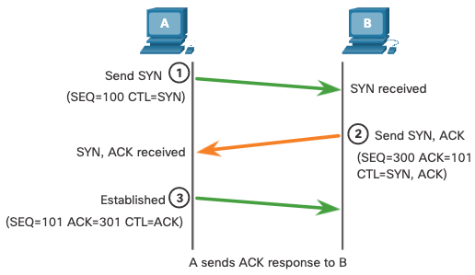
Процесс TCP-связи
Установление TCP-соединения
Шаг 1: Инициирующий клиент запрашивает сеанс связи клиент-сервер с сервером.
Шаг 2: Сервер подтверждает сеанс связи клиент-сервер и запрашивает сеанс связи сервер-клиент.
Шаг 3: Инициирующий клиент подтверждает сеанс связи между сервером и клиентом.
Notes:
14 – Транспортный уровень
14.5 – Процесс TCP-коммуникации
14.5.2 – Установление TCP-соединения

Slide 30
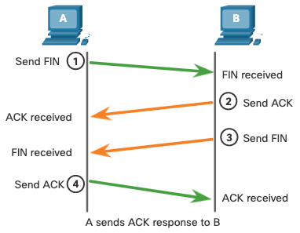
Завершение сеанса связи по протоколу TCP
Шаг 1: Когда у клиента больше нет данных для отправки в потоке, он отправляет сегмент с установленным флагом FIN.
Шаг 2: Сервер отправляет ACK, чтобы подтвердить получение FIN для завершения сеанса от клиента к серверу.
Шаг 3: Сервер отправляет клиенту FIN для завершения сеанса сервер-клиент.
Шаг 4: Клиент отвечает ACK, подтверждая получение FIN от сервера.
Notes:
14 – Транспортный уровень
14.5 – Процесс TCP-коммуникации
14.5.3 – Завершение сеанса

Slide 31
Процесс связи TCP
Анализ трехстороннего рукопожатия TCP
Функции трехстороннего рукопожатия:
  Он устанавливает, что целевое устройство присутствует в сети.
  Он проверяет, что на целевом устройстве имеется активная служба и что оно принимает запросы на номер порта назначения, который намеревается использовать инициирующий клиент.
  Он информирует устройство назначения о том, что клиент-источник намерен установить сеанс связи через этот номер порта.
После завершения коммуникации сеансы закрываются, а соединение прекращается. Механизмы соединения и сеанса обеспечивают функцию надежности TCP.
Notes:
14 – Транспортный уровень
14.5 – Процесс TCP-коммуникации
14.5.4 – Установление трехстороннего рукопожатия

Slide 32
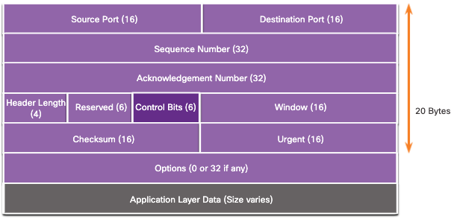
Процесс связи TCP
Анализ трехстороннего рукопожатия TCP (продолжение)
Шесть флагов битов управления следующие:
  URG — поле указателя срочности значимое
  ACK — флаг подтверждения, используемый при установлении соединения и завершении сеанса.
  PSH - Функция нажатия
  RST — сброс соединения при возникновении ошибки или тайм-аута
  SYN - Синхронизация порядковых номеров, используемых при установлении соединения
  FIN — больше нет данных от отправителя, используется для завершения сеанса
Notes:
14 – Транспортный уровень
14.5 – Процесс TCP-коммуникации
14.5.4 – Анализ трехстороннего рукопожатия

Slide 33
процесса связи TCP.
Трехстороннее рукопожатие TCP.
В видео рассматриваются следующие темы:
  Трехстороннее рукопожатие TCP
  Завершение TCP-диалога
Notes:
14 – Транспортный уровень
14.5 – Процесс TCP-коммуникации
14.5.5 – Видео – Трехстороннее рукопожатие TCP
14.5.6 – Проверьте свое понимание – Процесс связи TCP

Slide 34
14.6 Надежность и управление потоком
Notes:
14 – Транспортный уровень
14.6 – Надежность и управление потоком

Slide 35
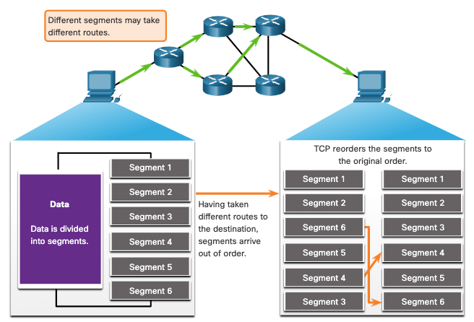
Надежность и управление потоком
Надежность TCP — гарантированная и упорядоченная доставка
TCP также может помочь поддерживать поток пакетов, чтобы устройства не перегружались.
Бывают случаи, когда сегменты TCP не доходят до места назначения или доходят в неправильном порядке.
Все данные должны быть получены, и данные в этих сегментах должны быть собраны в исходном порядке.
Для достижения этой цели в заголовке каждого пакета назначаются порядковые номера.
Notes:
14 – Транспортный уровень
14.6 – Надежность и управление потоком
14.6.1 – Надежность TCP – Гарантированная и упорядоченная доставка

Slide 36
Видеоролик о надежности и управлении потоком
— надежность TCP — порядковые номера и подтверждения
  В этом видео показан упрощенный пример операций TCP.
Notes:
14 – Транспортный уровень
14.6 – Надежность и управление потоком
14.6.2 – Видео – Надежность TCP – Порядковые номера и подтверждения

Slide 37
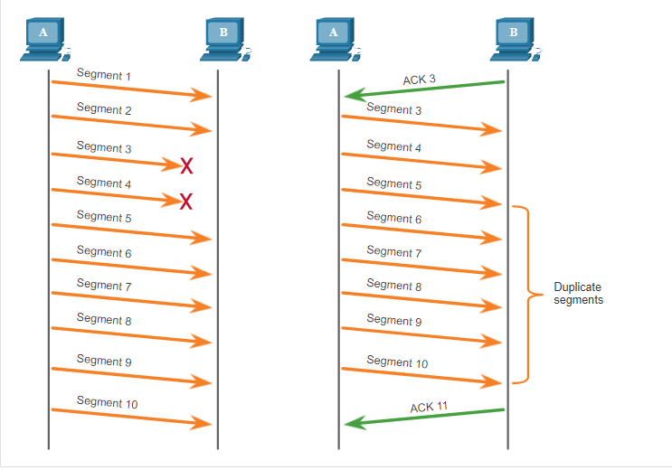
Надежность и управление потоком
Надежность TCP – потеря данных и повторная передача
Независимо от того, насколько хорошо спроектирована сеть, иногда происходит потеря данных.
TCP предоставляет методы управления этими потерями сегментов. Среди них есть механизм повторной передачи сегментов для неподтвержденных данных.
Notes:
14 – Транспортный уровень
14.6 – Надежность и управление потоком
14.6.3 Надежность TCP – потеря и передача данных

Slide 38
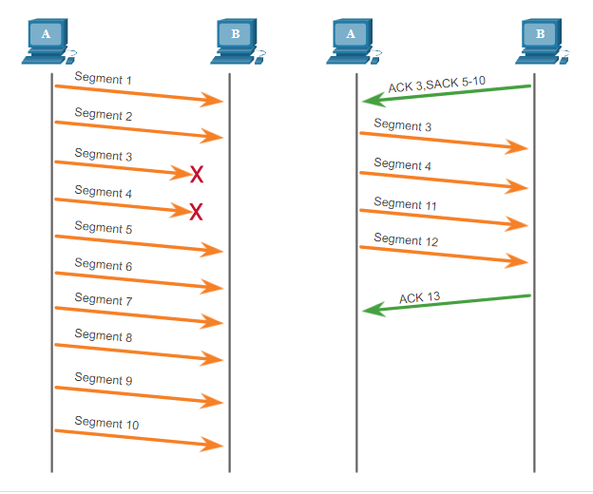
Надежность и управление потоком
Надежность TCP – потеря данных и повторная передача (продолжение)
Современные операционные системы хостов обычно используют дополнительную функцию TCP, называемую выборочным подтверждением (SACK), которая согласовывается во время трехстороннего рукопожатия.
Если оба хоста поддерживают SACK, получатель может явно подтвердить, какие сегменты (байты) были получены, включая любые прерывистые сегменты.
Notes:
14 – Транспортный уровень
14.6 – Надежность и управление потоком
14.6.3 Надежность TCP – потеря и передача данных (продолжение)

Slide 39
о надежности и управлении потоком данных — надежность TCP — потеря данных и повторная передача
В этом видео показан процесс повторной отправки сегментов, которые изначально не были получены получателем.
Notes:
14 – Транспортный уровень
14.6 – Надежность и управление потоком
14.6.4 – Видео – Надежность TCP – Потеря данных и повторная передача

Slide 40
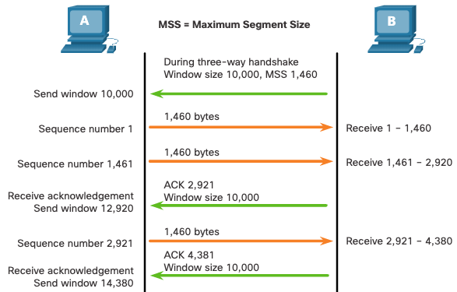
Надежность и управление потоком
Управление потоком TCP – Размер окна и подтверждения
TCP также предоставляет механизмы управления потоком следующим образом:
Управление потоком — это объем данных, который пункт назначения может надежно получить и обработать.
Управление потоком данных помогает поддерживать надежность передачи данных по протоколу TCP, регулируя скорость потока данных между источником и местом назначения для данного сеанса.
Notes:
14 – Транспортный уровень
14.6 – Надежность и управление потоком
14.6.5 – Управление потоком TCP – Размер окна и подтверждения

Slide 41
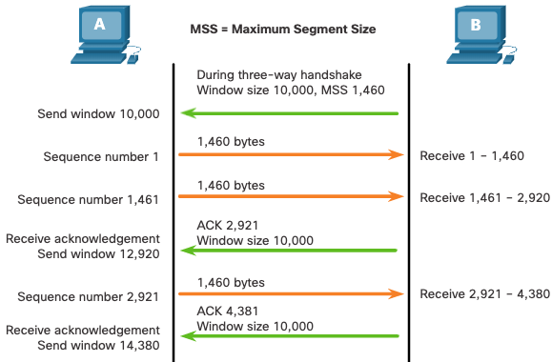
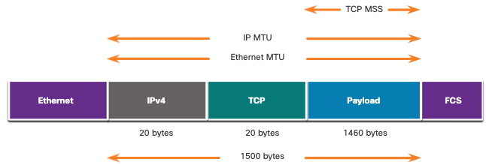
Надежность и управление потоком
Управление потоком TCP – максимальный размер сегмента
Максимальный размер сегмента (MSS) — это максимальный объем данных, который может получить устройство назначения.
При использовании IPv4 обычное значение MSS составляет 1460 байт.
Хост определяет значение своего поля MSS путем вычитания заголовков IP и TCP из максимального размера передаваемой единицы Ethernet (MTU), который по умолчанию составляет 1500 байт.
1500 минус 40 (20 байт для заголовка IPv4 и 20 байт для заголовка TCP) оставляет 1460 байт.
Notes:
14 – Транспортный уровень
14.6 – Надежность и управление потоком
14.6.6 – Управление потоком TCP – Максимальный размер сегмента (MSS)

Slide 42
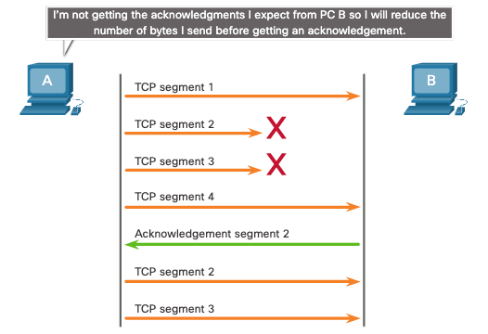
Надежность и управление потоком
Управление потоком TCP – предотвращение перегрузки
Когда в сети возникает перегрузка, пакеты отбрасываются перегруженным маршрутизатором.
Чтобы избежать перегрузки и контролировать ее, TCP использует несколько механизмов обработки перегрузки, таймеров и алгоритмов.
Notes:
14 – Транспортный уровень
14.6 – Надежность и управление потоком
14.6.7 – Управление потоком TCP – Предотвращение перегрузки
14.6.8 – Проверьте свое понимание – Надежность и управление потоком

Slide 43
14.7 UDP-связь
Notes:
14 – Транспортный уровень
14.7 UDP-связь

Slide 44
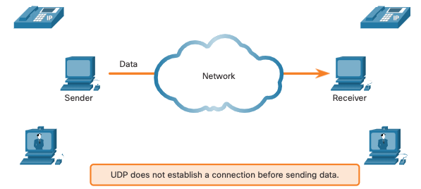
UDP-связь.
Низкие накладные расходы и надежность UDP.
UDP не устанавливает соединение. UDP обеспечивает низкую нагрузку на транспортировку данных, поскольку имеет небольшой заголовок датаграммы и не имеет трафика управления сетью.
Notes:
14 – Транспортный уровень
14.7 - UDP-связь
14.7.1 - Низкие накладные расходы UDP против надежности

Slide 45
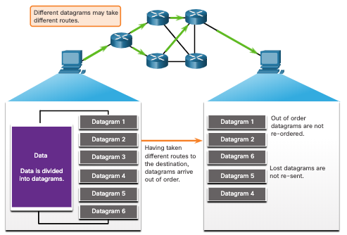
UDP-связь.
Повторная сборка UDP-датаграмм.
UDP не отслеживает порядковые номера так, как это делает TCP.
UDP не имеет возможности изменить порядок передачи датаграмм.
UDP просто повторно собирает данные в том порядке, в котором они были получены, и пересылает их в приложение.
Notes:
14 – Транспортный уровень
14.7 - UDP-связь
14.7.2 – Повторная сборка датаграммы UDP

Slide 46
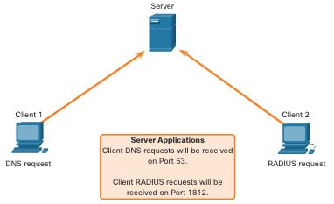
UDP-коммуникация.
UDP-серверные процессы и запросы
Приложениям сервера на основе UDP назначаются известные или зарегистрированные номера портов.
UDP получает датаграмму, предназначенную для одного из этих портов, и пересылает данные приложения соответствующему приложению на основе его номера порта .
Notes:
14 – Транспортный уровень
14.7 - UDP-связь
14.7.3 – Процессы и запросы UDP-сервера

Slide 47
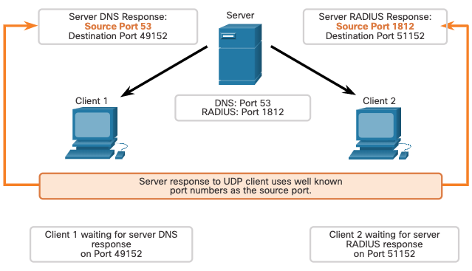
UDP-коммуникация
UDP-клиентские процессы
Процесс клиента UDP динамически выбирает номер порта из диапазона номеров портов и использует его в качестве исходного порта для диалога.
Порт назначения обычно представляет собой известный или зарегистрированный номер порта, назначенный серверному процессу.
После того как клиент выбрал порты источника и назначения, в заголовке всех датаграмм в транзакции используется одна и та же пара портов.
Notes:
14 – Транспортный уровень
14.7 - UDP-связь
14.7.4 – Процессы UDP-клиента
14.7.5 Проверьте свое понимание – UDP-коммуникация

Slide 48
14.8 Практика и тесты по модулю
Notes:
14 – Транспортный уровень
14.8 – Практика и тесты по модулю

Slide 49
Модуль Практика и Тест
Трассировщик пакетов - Связь TCP и UDP
В этом Packet Tracer вы будете делать следующее:
Генерация сетевого трафика в режиме моделирования.
Изучите функциональность протоколов TCP и UDP.
Notes:
14 – Транспортный уровень
14.8 – Практика и тесты по модулям
14.8.1 – Packet Tracer – TCP и UDP-коммуникации

Slide 50
Практика и тест по модулю
Что я узнал в этом модуле?
Транспортный уровень является связующим звеном между прикладным уровнем и нижними уровнями, отвечающими за сетевую передачу данных.
Транспортный уровень включает TCP и UDP.
TCP устанавливает сеансы, обеспечивает надежность, обеспечивает доставку в том же порядке и поддерживает управление потоком.
UDP — простой протокол, обеспечивающий основные функции транспортного уровня.
UDP восстанавливает данные в порядке их получения, потерянные сегменты не отправляются повторно, сеанс не устанавливается, а UPD не информирует отправителя о доступности ресурсов.
Протоколы транспортного уровня TCP и UDP используют номера портов для управления несколькими одновременными сеансами связи.
Каждый процесс приложения, запущенный на сервере, настроен на использование номера порта.
Номер порта либо назначается автоматически, либо настраивается вручную системным администратором.
Чтобы исходное сообщение было понято получателем, все данные должны быть получены, а данные в этих сегментах должны быть собраны в исходном порядке.
Notes:
14 – Транспортный уровень
14.8 – Практика и тесты по модулям
14.8.2 – Чему я научился в этом модуле?

Slide 51
Практика и тест по модулю
Что я узнал в этом модуле (продолжение)?
Порядковые номера присваиваются в заголовке каждого пакета.
Управление потоком данных помогает поддерживать надежность передачи данных по протоколу TCP путем регулирования скорости потока данных между источником и местом назначения.
Источник может передавать 1460 байт данных в каждом сегменте TCP. Это типичный MSS, который может получить устройство назначения.
Процесс отправки подтверждений получателем по мере обработки полученных байтов и постоянная корректировка окна отправки источника известны как скользящие окна.
Чтобы избежать перегрузки и контролировать ее, TCP использует несколько механизмов обработки перегрузки.
Notes:
14 – Транспортный уровень
14.8 – Практика и тесты по модулям
14.8.2 – Чему я научился в этом модуле? (Продолжение)
14.8.3 - Тест по модулю - Транспортный уровень

Slide 52
Новые термины и команды транспортного уровня
Мультиплексирование разговора
Сегменты
Дейтаграммы
Протокол, ориентированный на соединение
Протокол без установления соединения
Протокол без сохранения состояния
Управление потоком
Доставка того же заказа
Пары гнезд
нетстат
Трехстороннее рукопожатие
СИН
АСК
ПЛАВНИК
УРГ
ПШ
РСТ
Начальный порядковый номер (ISN)
Выборочное подтверждение (SACK)
Раздвижное окно
Максимальный размер сегмента (MSS)
Максимальная единица передачи (MTU)
Избежание заторов

